Slide 1
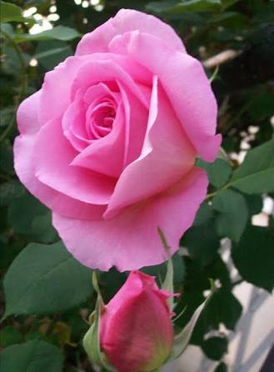
সবাইকে স্বাগতম

Slide 2
শিক্ষক পরিচিতি
মোঃ আবু তালেব
সহকারি শিক্ষক(ভৌতবিজ্ঞান)
পিছলডাঙ্গা মিফতাহুল উলুম দাখিল মাদ্রাসা.
সাপাহার, নওগাঁ।
মোবা:০১৭১৩৭৭৮৬৪৬
শ্রেণিঃনবম
বিষয়ঃপদার্থবিজ্ঞান
অধ‍্যায়ঃদুই
সময়ঃ৪৫ মিনিট

Slide 3
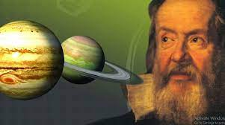
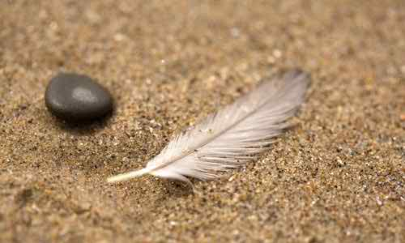
গ্যালিলিও

Slide 4
পড়ন্ত বস্তুর গতি

Slide 5
শিখন ফল
এই পাঠ শেষে শিক্ষার্থী-
১। অভিকর্ষ ও মহাকর্ষ কাকে বলে তা বলতে পারবে।
২। মুক্ত ভাবে পড়ন্ত বস্তুর সূত্রাবলী ব্যাখ্যা করতে পারবে।
৩। অভিকর্ষজ ত্বরন কাকে বলে তা লিখতে পারবে।

Slide 6
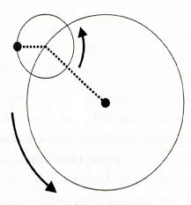
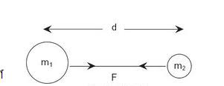
সূর্য ও বস্তুর মর্ধো আর্কষন
একটি বস্তু উপরে ছুরে মারার পর আবার
ভূমিতে ফিরে আসছে

Slide 7
একক কাজ
আভিকর্ষ ও মহাকর্ষ বলতে কি বুঝ?

Slide 8
একক কাজের উত্তর
১। পৃথিবী ও কোন বস্তুর মর্ধে আকর্ষন-অভিকর্ষ ।
২। মহাবিশ্বের দুইটি বস্তুর মর্ধে আকর্ষন-মহাকর্ষ

Slide 9
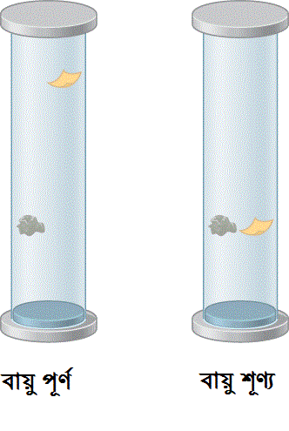
চিত্রদুটি লক্ষ কর

Slide 10
জোড়া কাজের উত্তর
বায়ু পূর্ন অবস্তাই পাখির পলকটি ধির গতিতে পরছে, কয়েন দ্রুত পরছে।
বায়ু শূন্য আবস্তাই পলক ও কয়েন এক সাথে পরছে।
১সূত্রঃ স্থির অবস্তান ও একই উচ্চতা থেকে বিনা বাধাই পড়ন্ত বস্তু সমান সময়ে সমান পথ অতিক্রম করে।
২সূত্রঃ স্থির অবস্তান থেকে বিনা বাধায় পড়ন্ত বস্তুর নির্দিষ্ট সময়ে প্রাপ্ত বেগ ঐ সময়ের সমানুপাতিক।

Slide 11
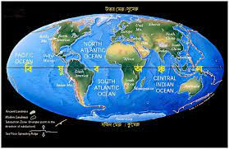
বস্তুর ভর m
বিষূবীয় অঞ্চল
দুরত্ব R
কেন্দ্র
মেরু অঞ্চল
পৃথিবীর ভর M

Slide 12
পৃথিবীর কোথায় অভিকর্ষজ ত্বরনের মান বেশি কোথায় কম কারন সহ খাতায় লিখ।

Slide 13
সমাধানঃ-
মেরু অঞ্চলে পৃথিবীর ব্যাসার্ধ কম তাই অভিকর্ষজ ত্বরন বেশি আবার বিষূবীয় অঞ্চলে পৃথিবীর ব্যাসার্ধ বেশি তাই অভিকর্ষজ ত্বরন এর মান কম।

Slide 14
মুল্যায়ন
১।পরন্ত বস্তুর সূত্র কে বের করেছেন?
(ক) নিউটন (খ) গ্যালিলিও(গ) বেকন (ঘ)স্নেল
২।চাঁদ ও পৃথিবীর আকর্ষন কে কি বলে?
(ক) অভিকর্ষ (খ) মহাকর্ষ (গ) বল (ঘ)কাজ
৩। অভিকর্ষজ ত্বরনের আর্দশ মান কত?
(ক) ৯.০৮ (খ) ৯.৮৭ (গ) ৯.৮ (ঘ) ৮.9

Slide 15
বাড়ীর কাজ
১০০ মিটার উচু দালানের ছাদ থেকে কোন বস্তু ছেড়ে দিলে এটি কত বেগে ভূপৃষ্ঠে আঘাত করবে?

